Slide 1

Dennis Jansson, toiminnanjohtaja Miksi aika on niin pitkä?

Slide 2


Mikä on SKKF?
Toimialaliitto ilman uskonnollisia tai poliittisia yhteyksiä
Joitakin keskeisiä päivämääriä
Likbränningsföreningen i Stockholm eli Tukholman polttohautausyhdistys (31. toukokuuta 1882)
Svenska Likbränningsföreningen eli Ruotsin polttohautausyhdistys (19. maaliskuuta 1883)
  Sittemmin useita paikallisosastoja
Svenska eldbegängelseföreningen eli Ruotsin tuhkahautausyhdistys 1917
Ensimmäinen kansallinen konferenssi 1954 Tukholmassa
Jäsenistössä ainoastaan hautausmaatoimistoja 1957
SKKF 1983 – Kyrkogården-lehti (aiemmin Ignis)
Vuonna 2022 oma toiminnanjohtaja

Slide 3
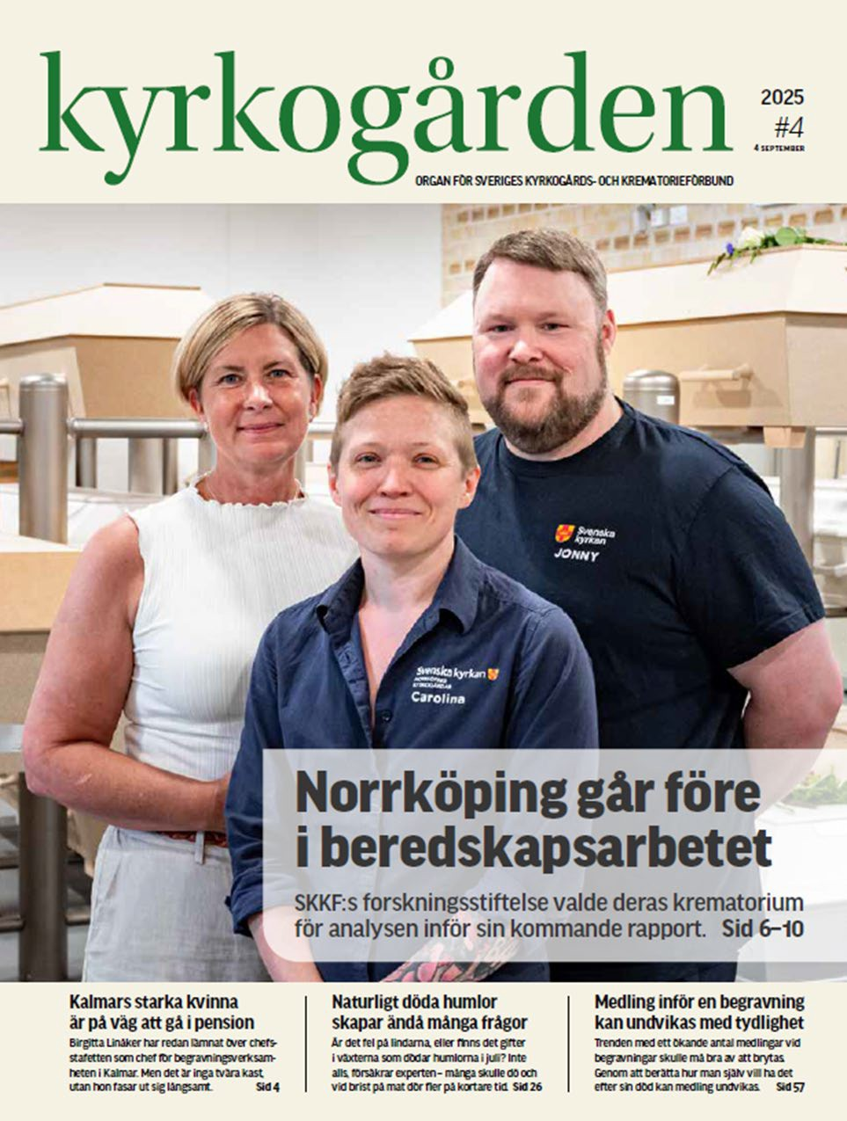
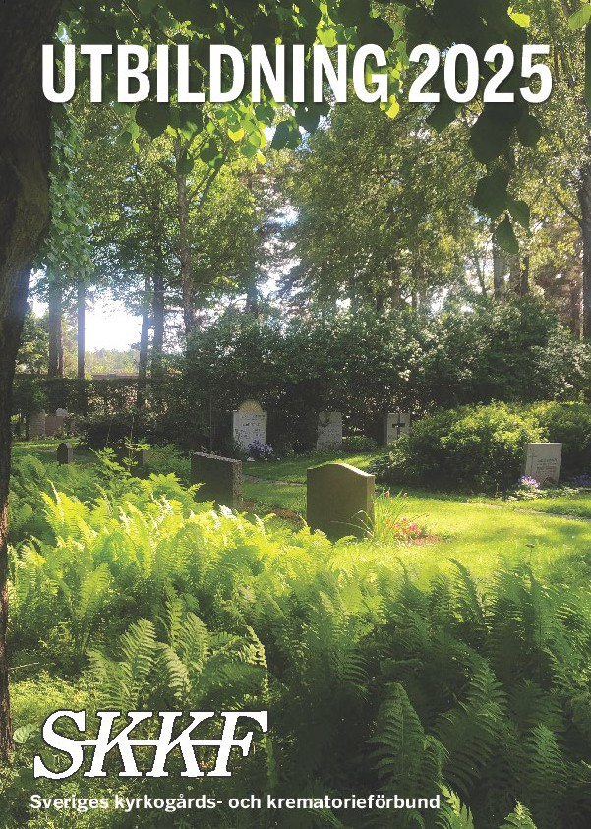
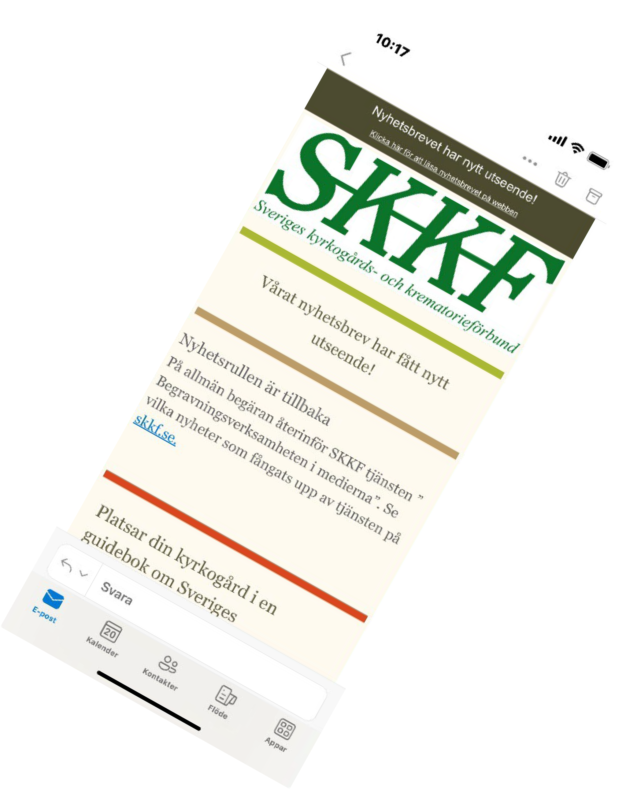

Slide 4
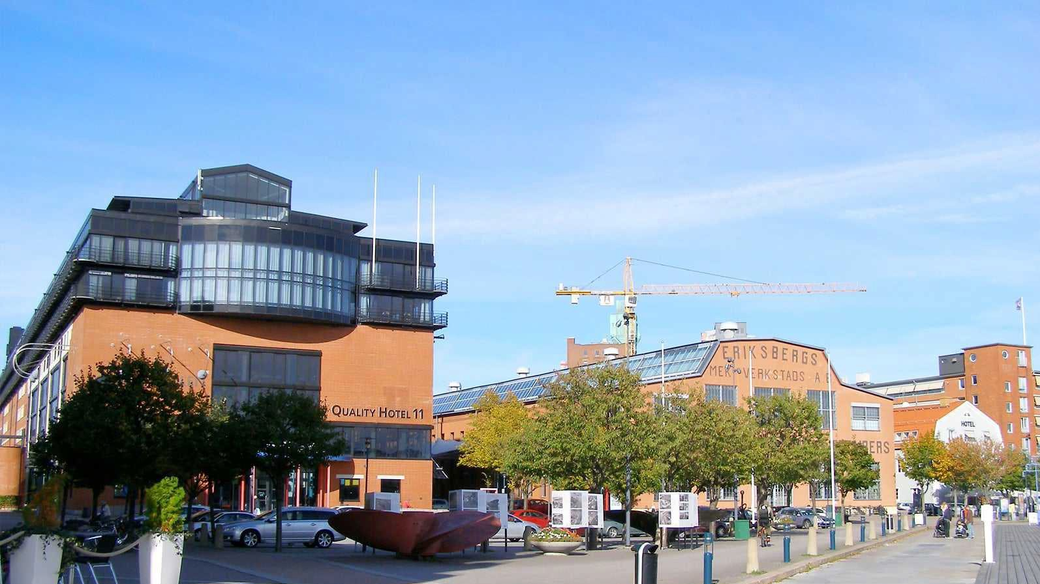

Kansallinen konferenssi Göteborgissa 18.–19. toukokuuta 2025

Slide 5
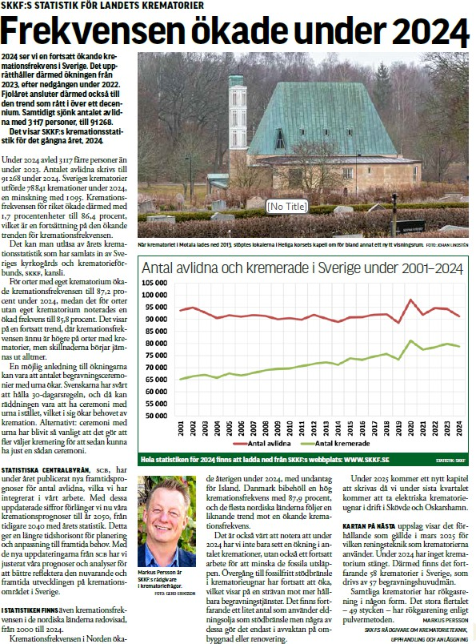
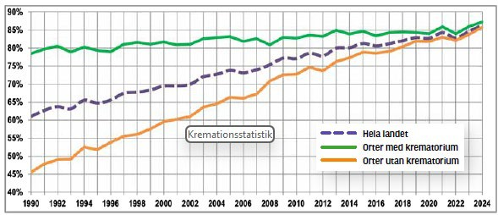
Tuhkaustilastot 2024

Slide 6
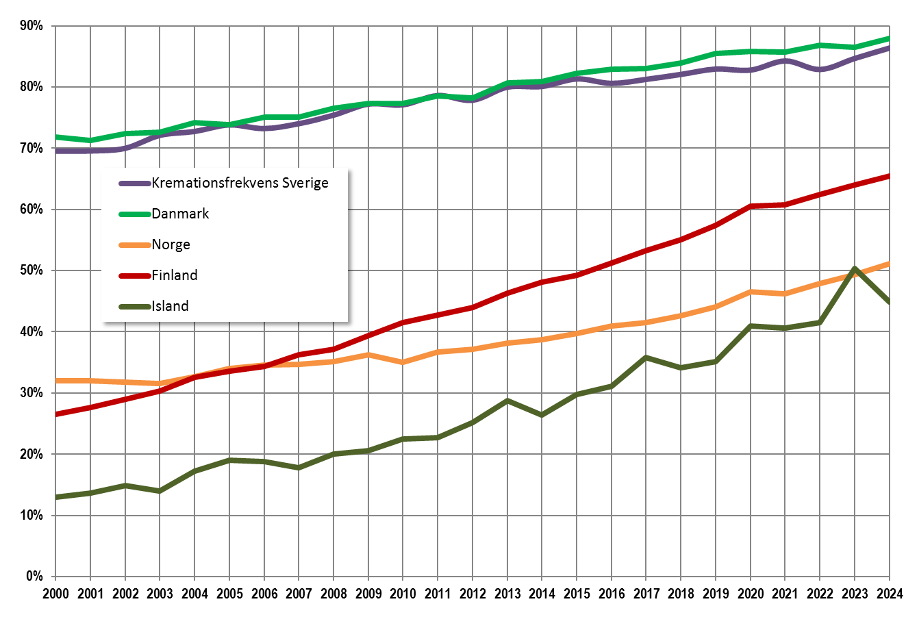
Pohjoismainen vertailu, tuhkaukset

Slide 7


Metallien kierrätys
2024 | 177 710 000:-
2023 | 105 236 794:-
2022 | 95 470 463:-
2021 | 93 801 928:-
2020 | 96 216 183:-
2019 | 113 597 304:-
2018 | 76 444 831:-
2017 | 16 174 493:-
YHTEENSÄ | 774 651 996:-

Slide 8
Miksi aika on niin pitkä?
Mikä on syynä siihen, että Ruotsissa aika kuolemasta hautaamiseen on pidempi kuin muissa Pohjoismaissa?

Slide 9

30
26,6
28
27,8
27,7
26
26,4
24,9
25,4
25
23,7
24,4
23,5
21,6
21,7
22,3
24
21,2
19,5
20,3
21,9
22,3
20
19
19,3
21
20,9
15
10
5
0
2011 2012 2013 2014 2015 2016 2017 2018 2019 2020 2021 2022 2023 2024
Sininen – SBF: Aika kuolemasta seremoniaan Punainen – SKKF: Aika kuolemasta tuhkaukseen
Vihreä - SKKF: Aika kuolemasta hautaamiseen

Slide 10
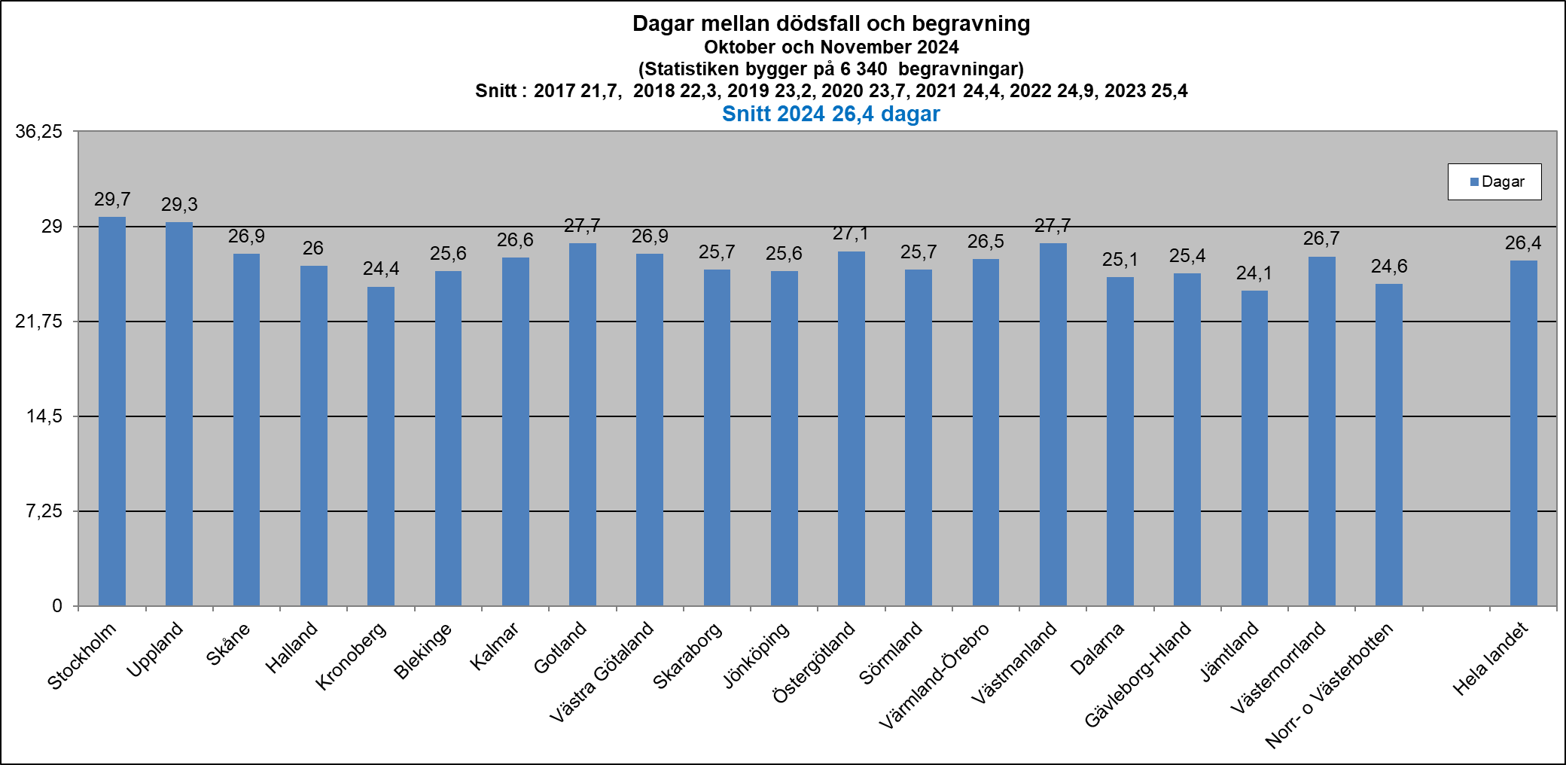

Slide 11
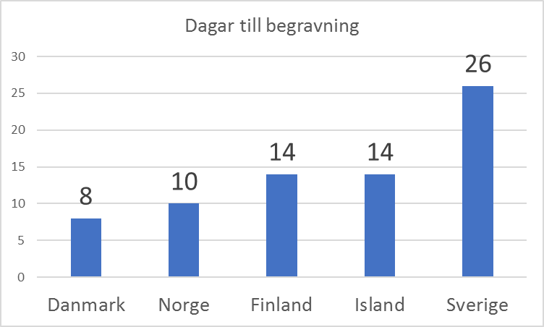
Mikä on tilanne Pohjoismaissa?
Tanska, Norja, Suomi, Islanti, Ruotsi,
8 päivää
10 päivää
14 päivää
14 päivää
26 päivää
Lähde: Dagen 20240822

Slide 12
Onko tilanne ollut aina sama?
Toisin sanoen me Ruotsissa otamme aikamme
Vuonna 2000 aikaa kului 16 päivää
Tämä tarkoittaa, että kyseessä on melko uusi ilmiö

Slide 13
30
26,4
_{24,424,9}25,4
25
23,523,7
21,6
_{21,221,7}22,3
_{20,4}20,8
20,3
20
_{18,2}18,9
₁₉ 19,319,5
_{16,917,217,6}17,9
₁₆ 16,416,5
15
10
5
0
2024
2023
2022
2021
2020
2019
2018
2017
2016
2015
2014
2013
2012
2011
2010
2009
2008
2007
2006
2005
2004
2003
2002
2001
2000

Slide 14
Mikä on johtanut tähän Ruotsissa?
Ruotsissa kestää 5 päivää ottaa yhteyttä hautaustoimistoon!!!
Kun joku menehtyy, Ruotsissa on tavallista ajatella, että ”se vie oman aikansa”, ei kannata stressata
Pitää katsoa, että kaikki pääsevät paikalle – tarkistaa kaikkien kalenterit

Slide 15
Mikä on johtanut tähän Ruotsissa?
Ruotsissa ei ole yksittäistä tahoa, joka olisi vastuussa hautajaisista
soveltuvin hoitaa
ketään ei pakoteta mihinkään
Lain mukaan hautauksen on tapahduttava mahdollisimman pian ja joka tapauksessa viimeistään kuukauden kuluessa
Yhdestä kuukaudesta on tullut normi – ”mahdollisimman pian” on unohtunut

Slide 16
Mikä on johtanut tähän Ruotsissa?
”Kaikki” toivovat perjantai-iltapäivää
Syyttävät sormet osoittavat aina muita
Kirkoissa ja seremoniatiloissa ei ole riittävästi aikoja hautajaisille
Hautaustoimistot eivät painosta omaisia toimimaan nopeammin
Papit tarvitsevat 10 työpäivää hautaustilaisuuden järjestämiseen
Uurnahautajaisten tapauksessa krematoriot toivovat vielä lisäaikaa
Jne.

Slide 17
Seuraukset
Kaikki haluavat, että ”joku muu” korjaa tilanteen eli saa lyhennettyä aikaa
Ruotsissa lain noudattamista valvoo Ruotsin verovirasto
Verovirastolle ei ole annettu resursseja asian selvittelyyn
Henkilökohtainen mielipiteeni on, että meidän kaikkien ketjuun kuuluvien on muutettava asennettamme asian suhteen
Vaikutetaan siellä, missä voimme
Nopeammista hautauksista on tultava normi

Slide 18
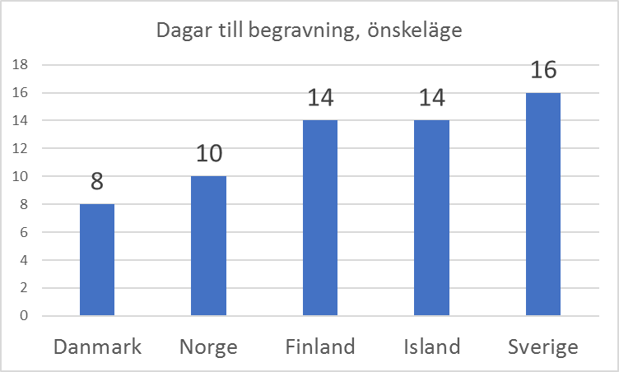
Mitä toivomme? Sitä mitä te jo teette
Tanska, Norja, Suomi, Islanti,
8 päivää
10 päivää
14 päivää
14 päivää
Ruotsi, 16 päivää

Slide 19
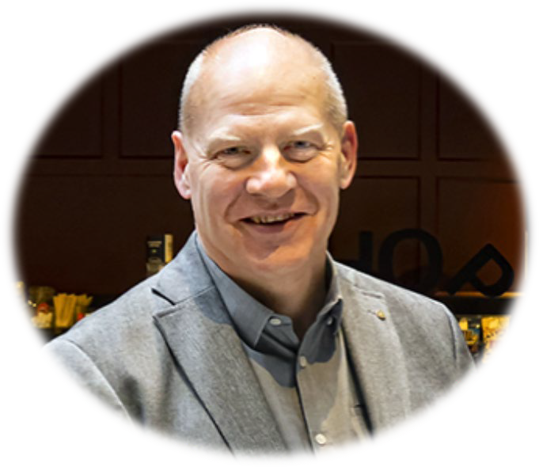
KIITOKSET OMASTA PUOLESTANI!
Dennis Jansson dennis.jansson@skkf.se www.skkf.se
www.facebook.com/skkf1882

